Slide 1



App de Execução
Consultoria e redesign da experiência do app de Trade Marketing, com um norte para 2027 e a primeira fase no ar em dezembro
Ipiranga · Julio Araujo
Consultoria e UX/UI · Setembro de 2026
Proposta Comercial Ipiranga · Julio Araujo App de Execução · Setembro de 2026

Slide 2


01
Escopo
Proposta Comercial Ipiranga · Julio Araujo App de Execução · Setembro de 2026

Slide 3

Cenário
Objetivo
O App de Execução é a ferramenta de campo dos consultores de Trade Marketing da Ipiranga, um PWA que funciona offline no celular Android e no notebook, desenvolvido e mantido pela Stringhini. Cada consultor recebe a carteira do ciclo, com uma tarefa por posto para cumprir em quatro meses, e preenche checklists que depois passam por auditoria.
A ferramenta foi construída a partir das necessidades do negócio, e as conversas com consultores e coordenadores mostram o custo disso na rotina: carteira sem mapa nem planejamento, informação do posto espalhada, relatório com etapas manuais e pouca visibilidade sobre a auditoria.
A Ipiranga quer que o app seja o apoio do consultor no dia a dia, com um projeto para apresentar e defender e a primeira fase implementada em dezembro. Propomos conduzir a consultoria e o redesign da experiência junto com a Stringhini, que segue responsável pela implementação.
Um norte para o app e a primeira fase redesenhada e no ar em dezembro
Entregáveis
Diagnóstico, roadmap, telas da Fase 1 no Figma e acompanhamento
Tempo estimado
11 semanas
Proposta Comercial Ipiranga · Julio Araujo App de Execução · Setembro de 2026

Slide 4
O que ouvimos
Objetivo
Pontos levantados nas reuniões de 18/09 e nas conversas com consultores e coordenadores:
• Carteira: 452 tarefas numa lista, sem mapa nem visão de postos próximos, e uma busca com mais cliques que nas versões anteriores.
• Informação do posto: dados da visita espalhados em sistemas diferentes e pendências de visitas anteriores difíceis de recuperar.
• Checklist: sequência que nem sempre segue a visita física, guia fora do fluxo, fotos obrigatórias que alongam a visita e um "Concluir" que não conclui.
• Relatório e auditoria: "Gerar relatório" escondido num menu, relatório sem dizer se já passou pela auditoria e envio individual por e-mail.
• Home e conhecimento: quatro banners estáticos e uma central de conteúdo sem contexto, sem dado sobre o que o consultor procura.
• Gestão: dashboard pensado para o notebook e registro de oportunidades comerciais ainda fora do app.
Partir das dores reais da operação
Entregáveis
Ponto de partida do diagnóstico, a validar na imersão
Tempo estimado
Levantado em setembro de 2026
Proposta Comercial Ipiranga · Julio Araujo App de Execução · Setembro de 2026

Slide 5
Escopo
Objetivo
Frente 1: Imersão e diagnóstico
• Materiais e dados: estratégia do app, sugestões levantadas com consultores e logs da Stringhini: dispositivos, tempo de execução, reaberturas por checklist e uso offline.
• Análise do produto: avaliação heurística das jornadas do consultor, do auditor e do gestor, no celular e no notebook.
• Conversas com o campo: entrevistas remotas com até 6 consultores e 2 coordenadores, e o acompanhamento de uma visita a posto no Rio de Janeiro.
• Leitura técnica com a Stringhini: o que o PWA, o modo offline e as bibliotecas atuais permitem, para o desenho nascer dentro do possível.
• Diagnóstico: jornada atual, dores priorizadas e oportunidades, cruzando a visão do negócio com a do usuário.
Entender a rotina do consultor e os limites da plataforma
Entregáveis
Diagnóstico com jornada atual, dores e oportunidades
Tempo estimado
2 semanas · 56 horas
Proposta Comercial Ipiranga · Julio Araujo App de Execução · Setembro de 2026

Slide 6
Escopo
Objetivo
Frente 2: Visão de produto e roadmap
• Visão do app: o papel da ferramenta na rotina do consultor, do coordenador e do gestor, e a relação com os outros canais digitais da Coordenação.
• Priorização: matriz de impacto e esforço montada com a Stringhini, separando o que entra em dezembro do que fica para 2027.
• Escopo da Fase 1: lista fechada de telas e fluxos, com critérios de aceite.
• Roadmap 2027: próximas fases com objetivo, dependências e ordem sugerida.
• Material de defesa: apresentação para a Ipiranga levar às áreas envolvidas.
Dar ao app um norte que a Ipiranga possa apresentar e defender
Entregáveis
Visão, escopo da Fase 1, roadmap 2027 e apresentação
Tempo estimado
1 semana · 32 horas
Proposta Comercial Ipiranga · Julio Araujo App de Execução · Setembro de 2026

Slide 7
Escopo
Objetivo
Frente 3: Redesign da Fase 1 em duas ondas
• Onda 1, carteira e posto: home com "Minha carteira" e indicadores do ciclo, postos próximos por geolocalização, carteira em mapa e lista, busca com menos cliques e o resumo do posto com nota, histórico, pendências e status da auditoria.
• Onda 2, visita e resultado: checklist na ordem da visita, com progresso, perguntas obrigatórias sinalizadas e o guia dentro do fluxo; relatório para visualizar e compartilhar, auditoria, contestação e notificações.
• Fluxo antes da tela: cada onda passa por fluxo e wireframe validados com a Ipiranga e a Stringhini antes da camada visual.
• Escopo ajustável: a lista final sai da Frente 2; um item novo, como o registro de oportunidades, entra no lugar de outro de mesmo tamanho.
Redesenhar a rotina de campo do consultor
Entregáveis
Fluxos e wireframes das duas ondas
Tempo estimado
4 semanas · 72 horas
Proposta Comercial Ipiranga · Julio Araujo App de Execução · Setembro de 2026

Slide 8
Escopo
Objetivo
Frente 4: Interface e UI kit
• Interface: telas finais das duas ondas no Figma, para celular e notebook, com estados de vazio, erro, carregamento e modo offline.
• Continuidade visual: linguagem alinhada às ferramentas mais recentes da Coordenação, sem criar uma identidade nova.
• UI kit: componentes, cores, tipografia, ícones e gráficos documentados e adaptados às bibliotecas que a Stringhini já usa.
• Protótipo navegável: das jornadas principais, usado nos testes com consultores e na apresentação interna.
Transformar os fluxos em telas prontas para implementar
Entregáveis
Telas no Figma, UI kit e protótipo navegável
Tempo estimado
4 semanas · 96 horas
Proposta Comercial Ipiranga · Julio Araujo App de Execução · Setembro de 2026

Slide 9
Escopo
Objetivo
Frente 5: Teste, entrega e acompanhamento
• Testes com consultores: uma rodada por onda, remota, com 5 consultores e o protótipo, e os ajustes que ela apontar.
• Entrega para a Stringhini: telas anotadas, especificação de componentes e comportamentos, e uma sessão de passagem por onda.
• Acompanhamento da implementação: revisão das telas em homologação e canal direto entre design e desenvolvimento até 18 de dezembro.
• Indicadores: definição, com a Stringhini, dos registros que medem o antes e o depois: tempo de visita, reaberturas e buscas na central.
Levar o desenho à implementação sem perder o que foi validado
Entregáveis
Testes, entrega por onda e revisão em homologação
Tempo estimado
6 semanas · 64 horas
Proposta Comercial Ipiranga · Julio Araujo App de Execução · Setembro de 2026

Slide 10
Próximas fases
Objetivo
Candidatos ao roadmap 2027, a confirmar na Frente 2 e orçados à parte:
• Dashboard no celular: a visão de execução do coordenador e do gestor redesenhada para o celular, com os postos excelentes e críticos em destaque.
• Registro de oportunidades: novo tipo de tarefa para o consultor registrar expansão de valor, inaugurações e outras ações comerciais.
• Assistente do guia: busca em linguagem natural sobre a central de conhecimento, com o conteúdo ligado a cada item do checklist.
• Validação de fotos: análise automática das imagens da visita para apoiar a auditoria.
• Notificações por WhatsApp: mensagens padronizadas de auditoria e contestação no canal que o campo já usa.
• Sincronização contínua: continuar uma visita em outro aparelho sem perder o que foi preenchido.
Deixar o caminho de 2027 desenhado
Entregáveis
Fases priorizadas no roadmap
Tempo estimado
A partir de janeiro de 2027
Proposta Comercial Ipiranga · Julio Araujo App de Execução · Setembro de 2026

Slide 11
Definições para iniciar
Objetivo
Pontos que precisamos alinhar com vocês antes do kickoff:
• Acessos: usuários em homologação com os perfis de consultor, auditor e gestor, e acesso aos logs e ao dashboard.
• Campo: contato de consultores e coordenadores para as entrevistas e os testes, e a visita a posto que vamos acompanhar.
• Materiais: estratégia do app, formulário do registro de oportunidades e o padrão visual das ferramentas da Coordenação.
• Limites técnicos: com a Stringhini, as bibliotecas de front-end e de gráficos em uso e o que o modo offline não permite.
• Prazo de dezembro: data de corte da implementação e janela de publicação, para fechar o tamanho da Fase 1.
Destravar o kickoff
Entregáveis
Acessos, agenda de campo e limites técnicos
Tempo estimado
Antes da Frente 1
Proposta Comercial Ipiranga · Julio Araujo App de Execução · Setembro de 2026

Slide 12
Requisitos fora de escopo
Itens não contemplados nesta proposta, que podem ser orçados separadamente:
Desenvolvimento, testes de código e publicação do app, que seguem com a Stringhini.
Execução das fases do roadmap 2027, orçadas separadamente.
Pesquisa quantitativa e visitas de campo fora do Rio de Janeiro. Deslocamentos, se necessários, a custo e com aprovação prévia.
Produção de conteúdo para a central de conhecimento e revisão dos checklists e das regras de pontuação.
Licenças de ferramentas de terceiros, como analytics, gravação de sessão ou WhatsApp Business API.
Proposta Comercial Ipiranga · Julio Araujo App de Execução · Setembro de 2026

Slide 13

02
Nosso Processo
Proposta Comercial Ipiranga · Julio Araujo App de Execução · Setembro de 2026

Slide 14
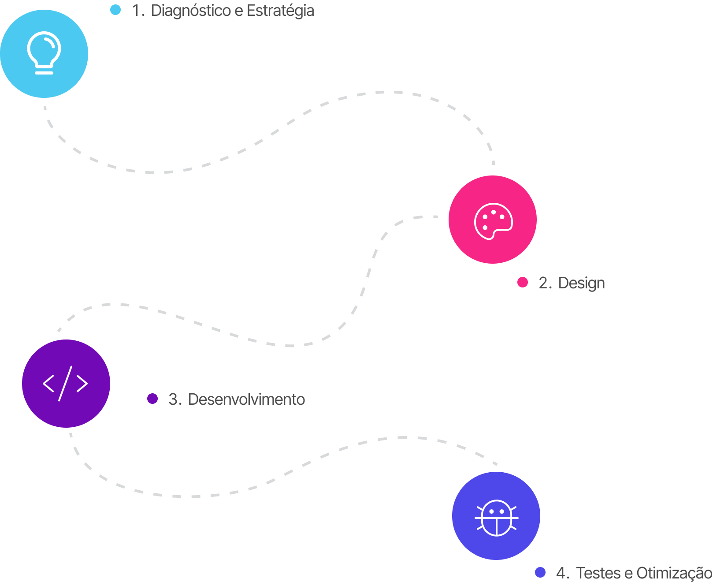
Metodologia
Objetivo
1
Imersão com o campo
Kickoff com a Ipiranga e a Stringhini, leitura dos dados e conversas com consultores e coordenadores.
Cocriação com a Ipiranga e a Stringhini, sem gargalo
2
Norte e prioridades
Visão do app, roadmap e escopo da Fase 1 fechados com a Ipiranga e validados tecnicamente com a Stringhini.
Entregáveis
Reunião semanal e grupo direto entre os times
3
Design em duas ondas
Fluxo, wireframe e interface em ciclos semanais, com teste de cada onda com consultores.
Tempo estimado
11 semanas · inclui 32 horas de gestão
4
Entrega e acompanhamento
Passagem por onda para a Stringhini e revisão da implementação em homologação até dezembro.

Slide 15
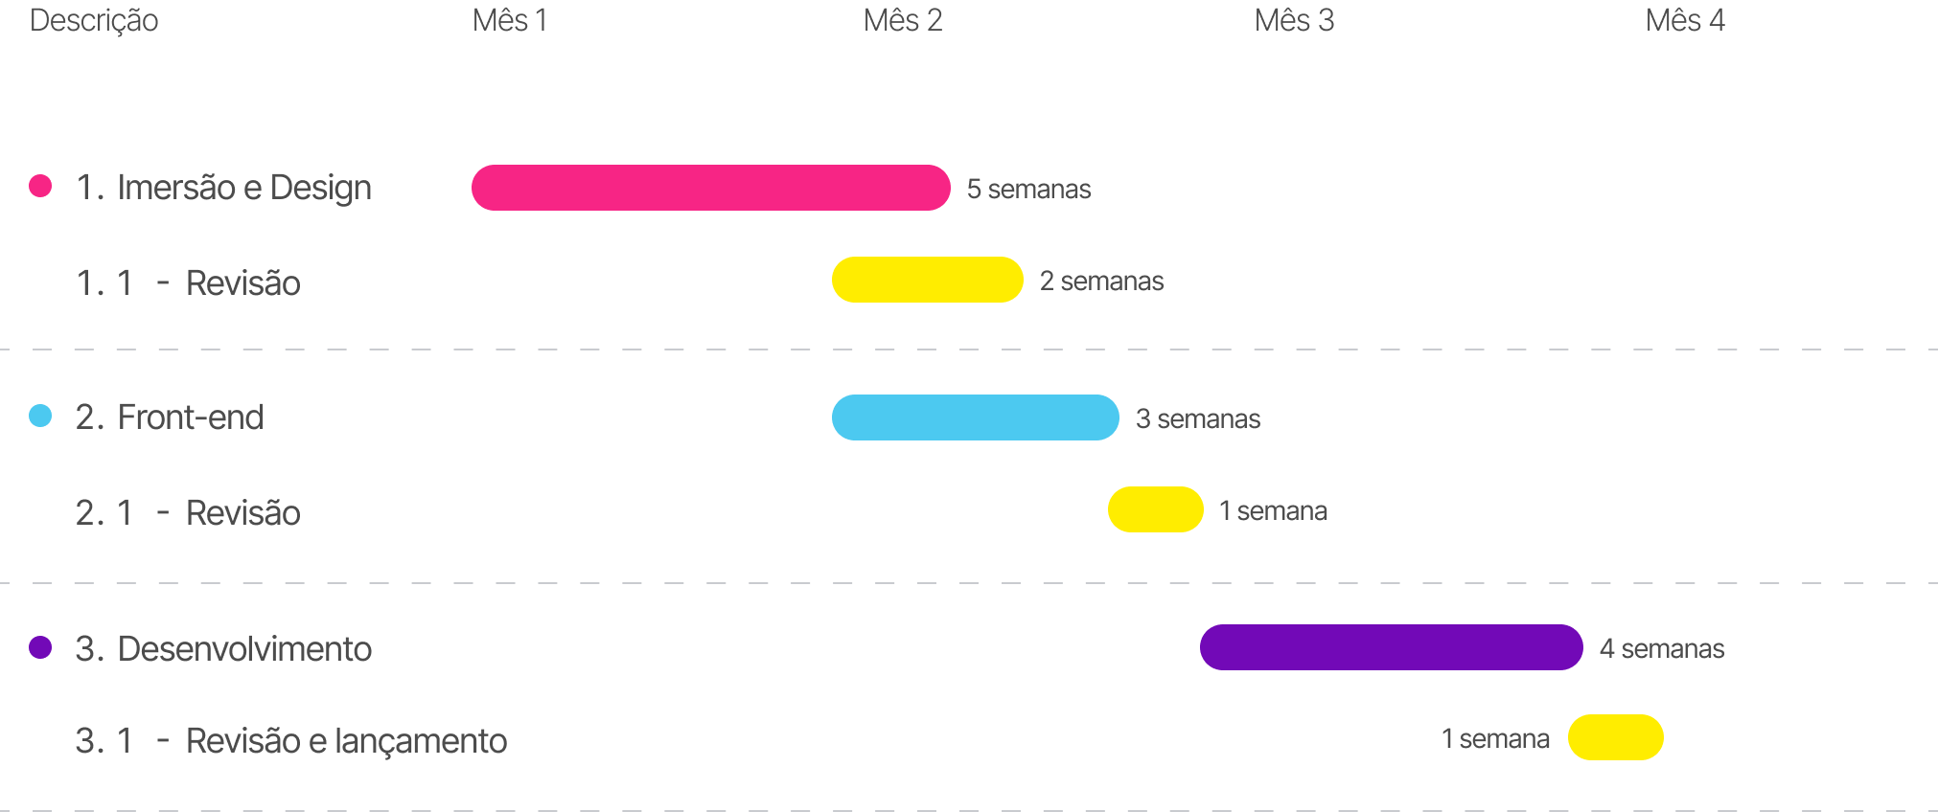
Roadmap
Objetivo
Outubro
Novembro
Dezembro
App de Execução, Fase 1
Frente 1
Imersão e diagnóstico
Tempo estimado
11 semanas
Frente 2
Visão de produto e roadmap
Onda 1
Carteira e posto
Um cronograma mais detalhado será criado no início de cada bloco do projeto e seu acompanhamento será feito utilizando a metodologia Ágil com entregas e devolutivas constantes.
Onda 2
Visita e resultado
Testes
Consultores, uma rodada por onda
Stringhini
Implementação e revisão
Datas contadas a partir de um kickoff em 5 de outubro. A implementação é conduzida pela Stringhini.

Slide 16

03
Investimento
Proposta Comercial Ipiranga · Julio Araujo App de Execução · Setembro de 2026

Slide 17

Pagamento
Consultoria e redesign do App de Execução
352 horas: imersão, roadmap, redesign da Fase 1 e acompanhamento
R$ 70.400,00
Marcos de pagamento apresentados em detalhe ao lado
Atendimento
Condições de pagamento: divididas em marcos de entrega.
A Fattoria e seu time operam dentro do horário comercial de 2ª a 6ª feira, de 9 às 18h, operações fora do padrão acarretam em custos extras que precisam ser previamente acordados por ambas as partes antes da execução.
Assinatura da proposta (30%)
R$ 21.120,00
Entrega da visão e do roadmap (30%)
R$ 21.120,00
Entrega das telas da onda 2 (40%)
R$ 28.160,00
Impostos e Taxas
Os valores apresentados já contemplam impostos e tributos.
Validade da proposta
30 dias

